Slide 1
Αειφόρος σχεδίαση
Ενότητα 1: Εισαγωγή
Σπυρίδων Μποφυλάτος
Τμήμα Μηχανικών Σχεδίασης Προϊόντων και Συστημάτων

Slide 2
Άδειες Χρήσης
Το παρόν εκπαιδευτικό υλικό υπόκειται σε άδειες χρήσης Creative Commons.
Για εκπαιδευτικό υλικό, όπως εικόνες, που υπόκειται σε άλλου τύπου άδειας χρήσης, η άδεια χρήσης αναφέρεται ρητώς.

Slide 3
Χρηματοδότηση
Το παρόν εκπαιδευτικό υλικό έχει αναπτυχθεί στα πλαίσια του εκπαιδευτικού έργου του διδάσκοντα.
Το έργο «Ανοικτά Ακαδημαϊκά Μαθήματα στο Πανεπιστήμιο Αιγαίου» έχει χρηματοδοτήσει μόνο τη αναδιαμόρφωση του εκπαιδευτικού υλικού.
Το έργο υλοποιείται στο πλαίσιο του Επιχειρησιακού Προγράμματος «Εκπαίδευση και Δια Βίου Μάθηση» και συγχρηματοδοτείται από την Ευρωπαϊκή Ένωση (Ευρωπαϊκό Κοινωνικό Ταμείο) και από εθνικούς πόρους.

Slide 4
Αειφόρος σχεδίαση Εισαγωγή

Slide 5
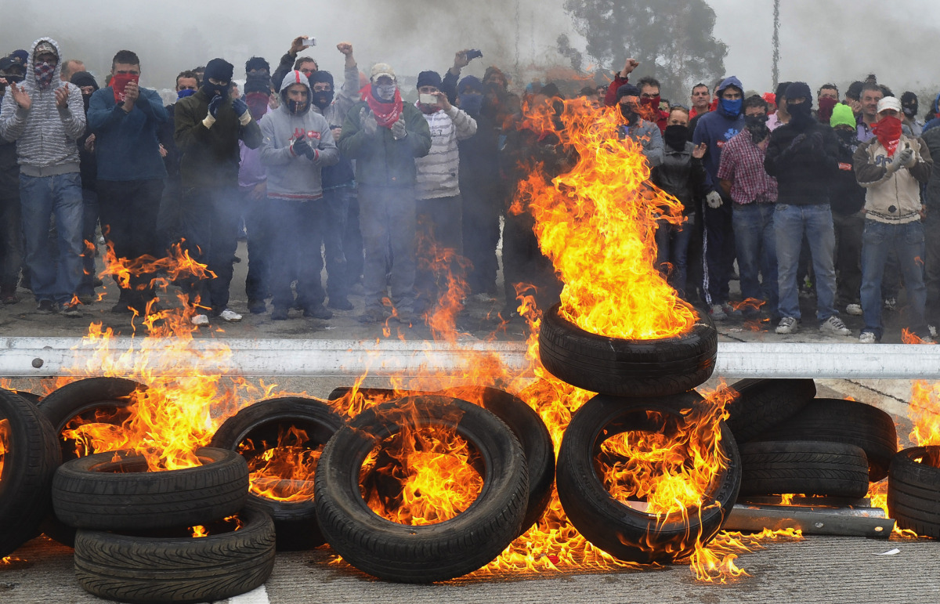
“Είθε να ζήσεις σε ενδιαφέροντες καιρούς”
(Αγγλική κατάρα)

Slide 6
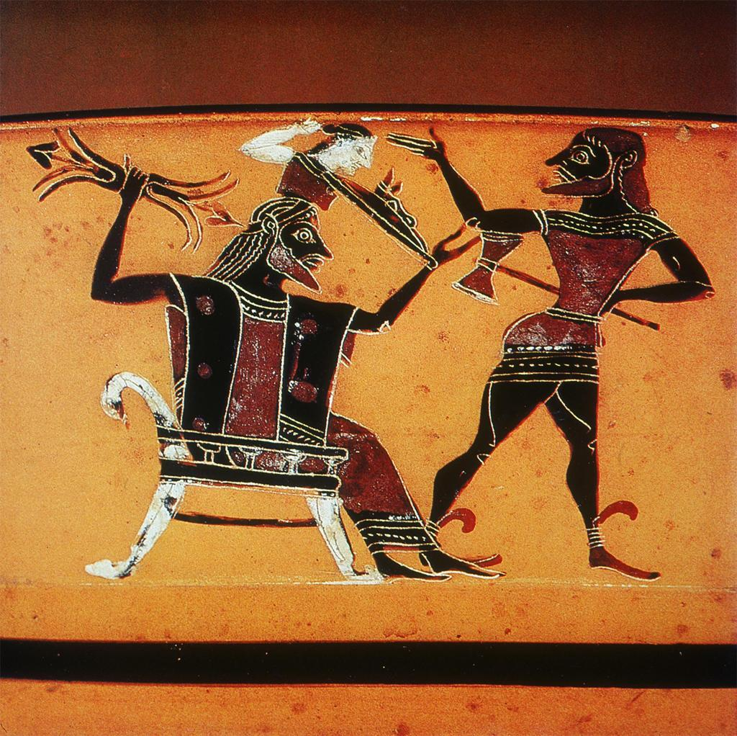
Η οδύνη είναι κομμάτι κάθε τοκετού
Notes:
Zeus – Ifaistos – Athena

Slide 7
“Κάθε κίνημα πρέπει να περάσει από τρία στάδια: γελοιοποίηση, διάλογος, υιοθέτηση.”
John Stuart Mill
Notes:
Envrinomentalism gaining tracktion due to our fuckups also spacemen going to space and taking photos also silent spring

Slide 8
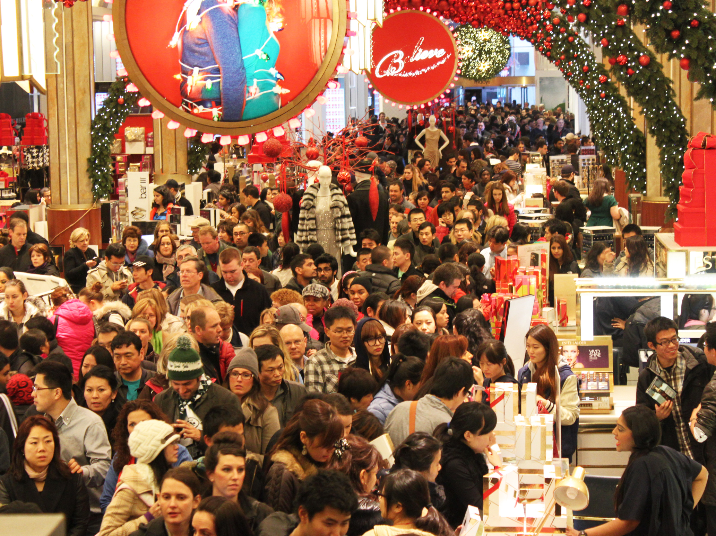
“Σε μια καταναλωτική κοινωνία, η κοινωνική ζωή δεν έχει να κάνει με το "είναι", αλλά με το "έχειν"; το θέαμα χρησιμοποιεί την εικόνα για να μεταδώσει αυτό που οι άνθρωποι χρειάζονται και πρέπει να έχουν.”
Guy Debord
Notes:
Consumption as an addiction
The good life
Being and having and flourishing

Slide 9
“Η πραγματική οικονομία για να γίνει μια απόφυση στις τις κερδοσκοπικές φούσκες που υποστηρίζονται από τον χρηματοπιστωτικό τομέα”
Andre Gortz
Notes:
Symbolic economy, made up money taking charge of our lives
Creating value in symbolic artifacts reducing the value of physical artifacts.

Slide 10
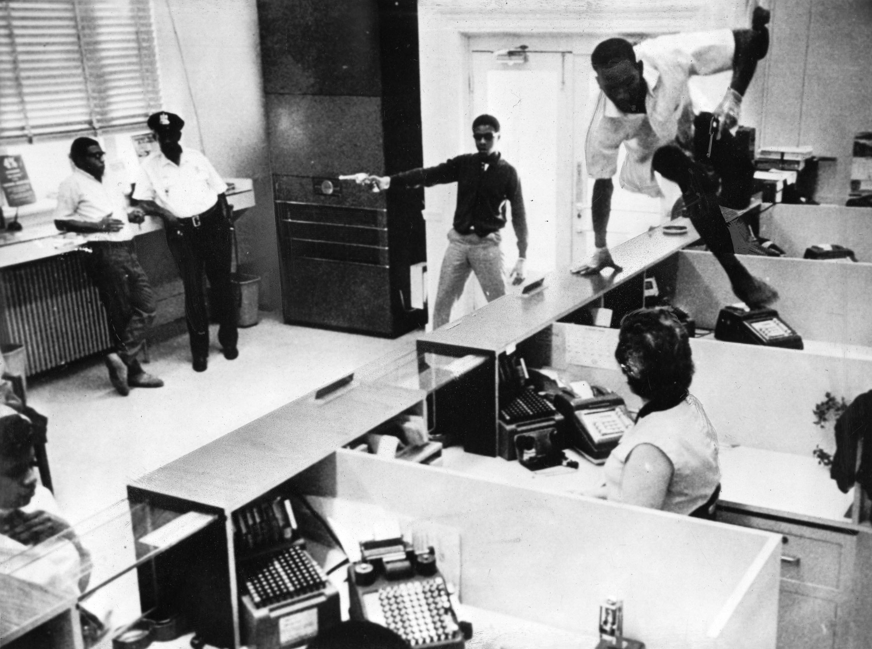
“La propriété c'est le vol!”
Pierre-Joseph Proudhon
Notes:
Commodity fetishism
Status symbols
Not a natural part of the human condition, see nomads
Marxism did not transcend this either
Material culture
Maslow or Max neef

Slide 11
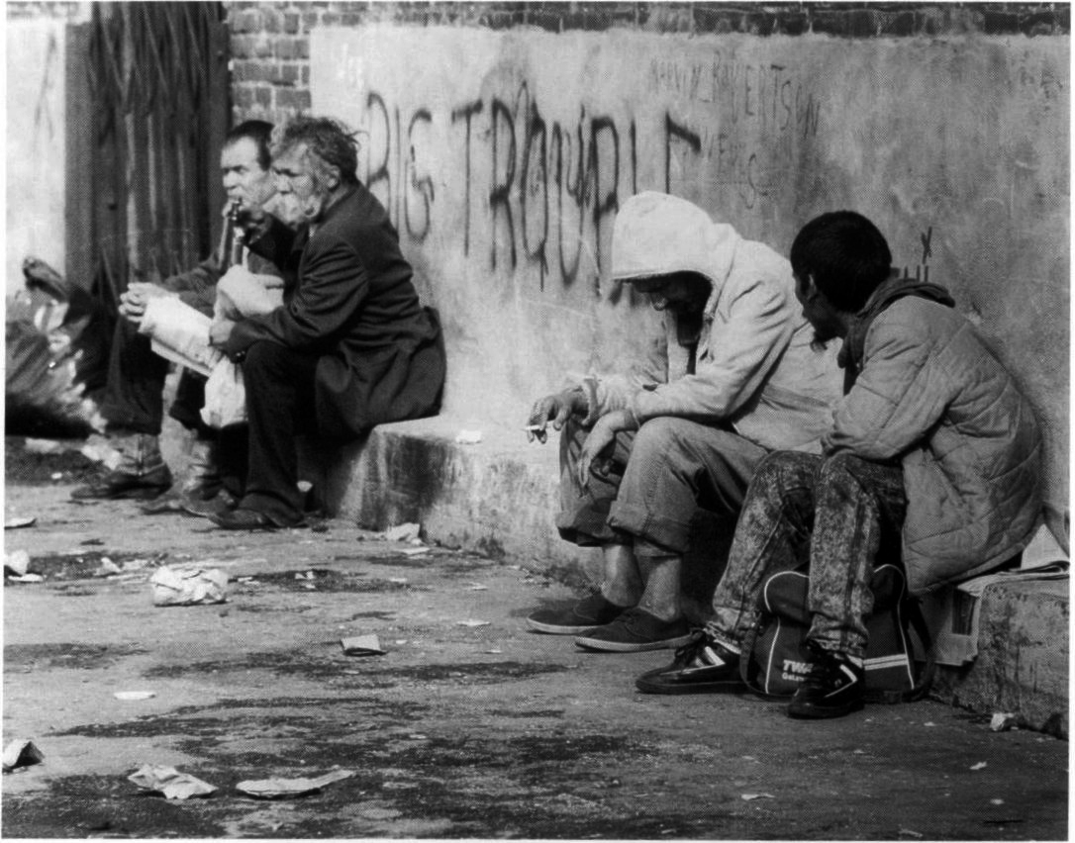
Η ήρεμη θάλασσα ποτέ δεν έβγαλε επιδέξιους ναυτικούς.
Notes:
Divisions between rich and poor keep growing in developed and developing countries
A new age of rational(ised) insanity

Slide 12
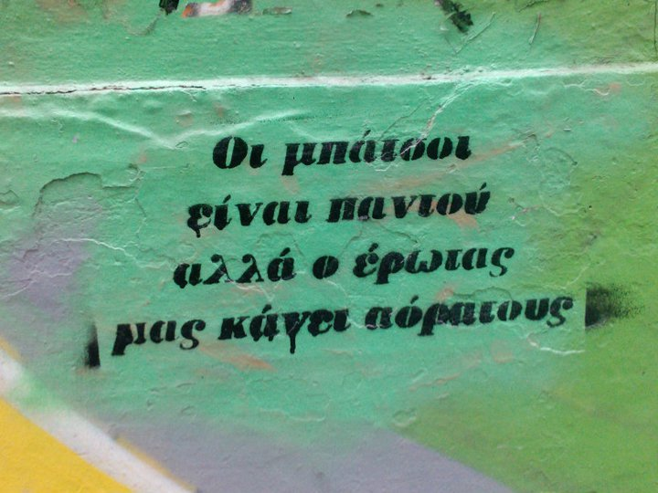
“Οι πρόσφατες κοινωνικές εκρήξεις αντιτίθενται και διαμορφώνουν την ηγεμονική ιδεολογία της οποίας βασική λειτουργία είναι να κάνει ουδέτερες τις επαναστατικές διαστάσεις αυτών των γεγονότων.” Slavoj Zizek
Notes:
Capitalism with a human face
May 68

Slide 13
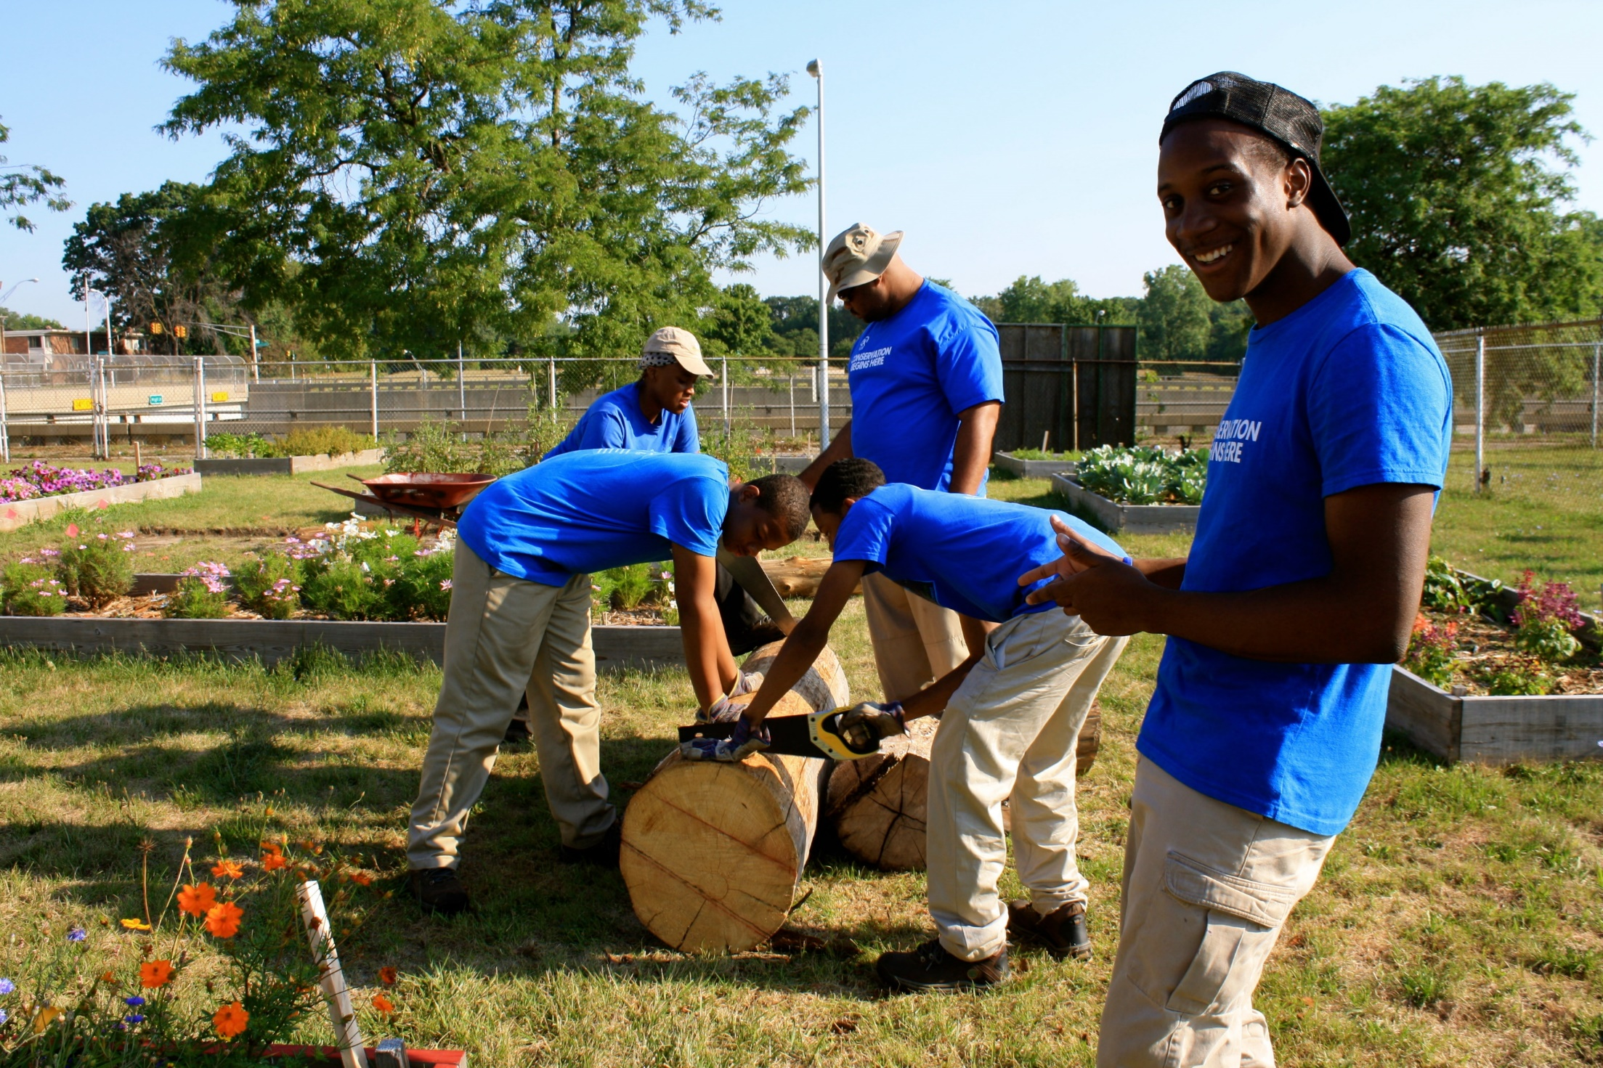
“Βιώνουμε το μεγαλύτερο κοινωνικό κίνημα στην ιστορία, ένα κίνημα που αποκαθιστά τη δικαιοσύνη τη χάρη και την ομορφιά στον κόσμο”
Paul Hawken
Notes:
Grassroots self-organized different
This is happening it is not about to happen

Slide 14
“Ανάδυση”
Notes:
Holistic, Social, Cyclic, Safe, Effective and Local

Slide 15
“Σα βγεις στον πηγαιμό για την Ιθάκη, να εύχεσαι να ναι μακρύς ο δρόμος, γεμάτος περιπέτειες, γεμάτος γνώσεις.”
Κ. Π. Καβαφής
Notes:
Sustainability is the Ithaka of our times. We might never but…

Slide 16
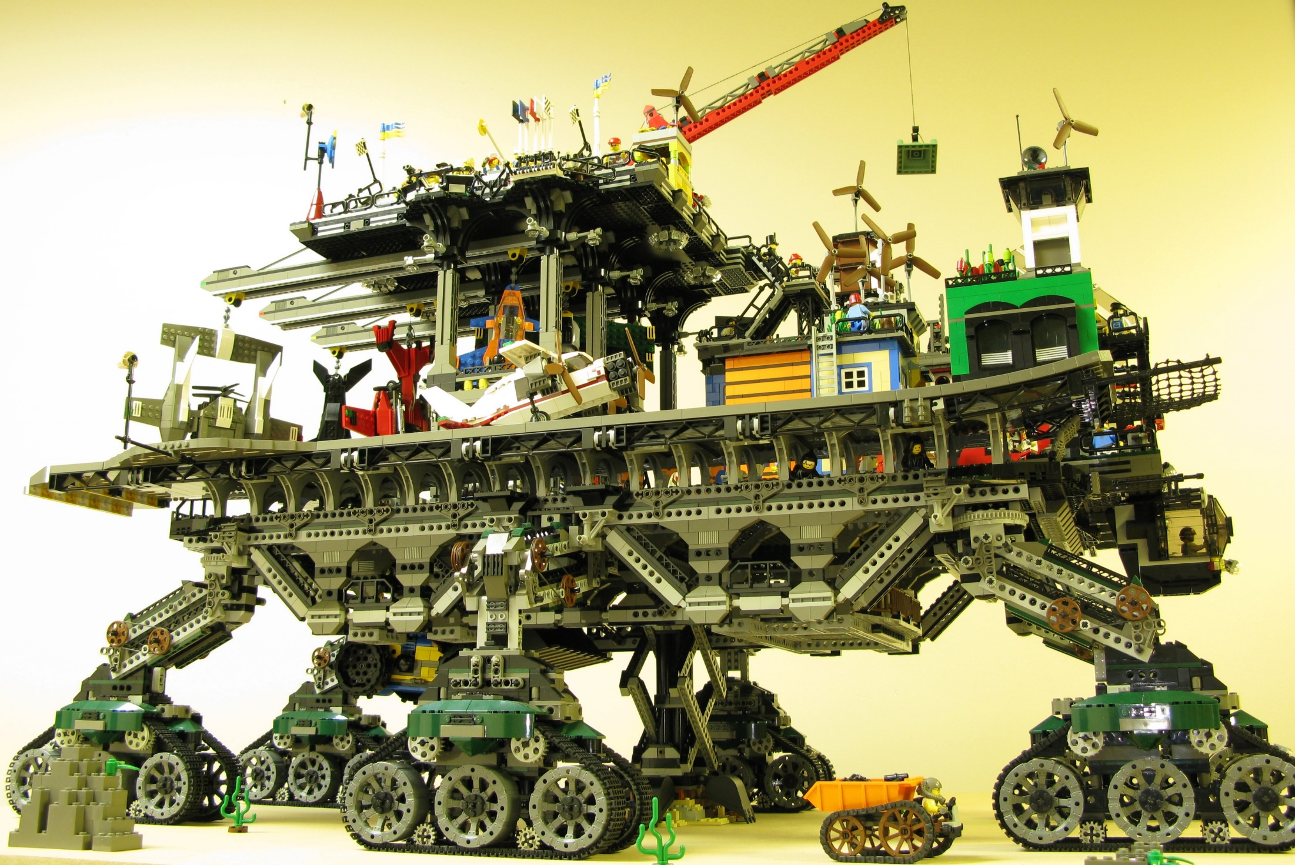
“Το όλον είναι μεγαλύτερό από το άθροισμα των επιμέρους μερών του.”
Αριστοτέλης
Notes:
Holistic deconstruction if possible
Reductionism and determinism are part of the previous era

Slide 17
“Οι ιδέες δεν γεμίζουν την κοιλιά με φαΐ”

Slide 18
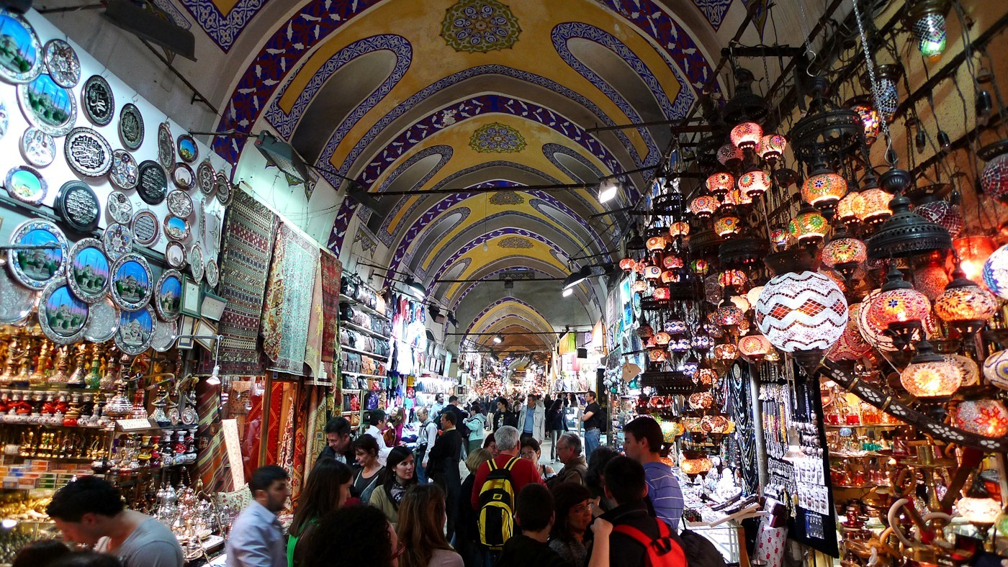
“Στο Ηνωμένο Βασίλειο μεταξύ του 2011 και του 2013, 1.74 δισεκατομμύρια βρετανικές λίρες ανέκυψαν από την Εναλλακτική αγορά.”
Nesta 2013
Notes:
Donation–based crowdfunding/Peer–to–peer online fundraising
Peer–to–peer lending
Peer–to–business lending
Invoice trading
Equity–based crowdfunding
Reward–based crowdfunding
Debt–based securities
Revenue/Profit sharing crowdfunding
Microfinance/Community
Shares
Crypto-currency

Slide 19
“Οι αποκλίνοντες επιχειρηματίες εμφανίζουν αξιοσημείωτη εφευρετικότητα, πρωτοποριακές μεθόδους και τις βέλτιστες πρακτικές από τις οποίες μπορούμε να μάθουμε από και να τις εφαρμόσουμε στο δικό μας κόσμο."
Alexa Clay and Kyra Maya Phillips
Notes:
Misfit economy
Uber and AirBnB vs the state (social Darwinism?) or the hegemony trying to control emerging new models
Emerging economies

Slide 20
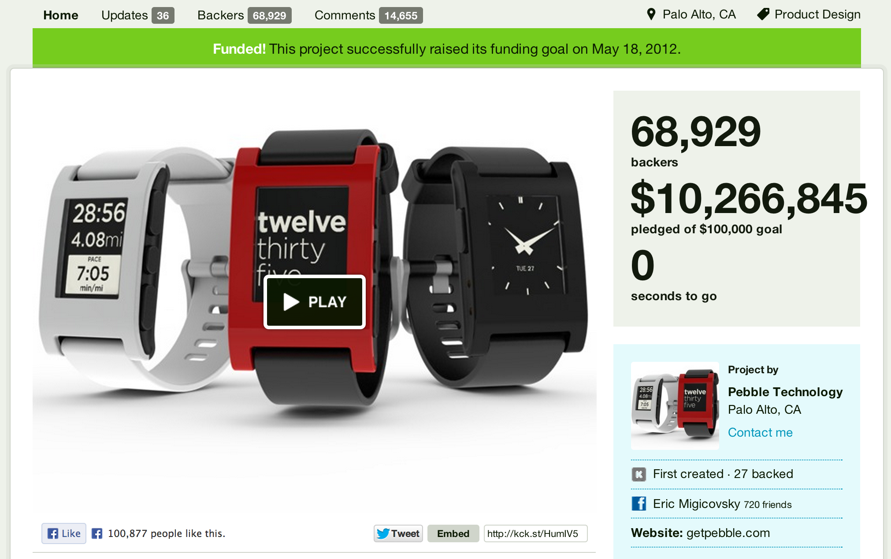
“ Οι πολίτες πρέπει να ασκήσουν το ρόλο τους ως την εμπροσθοφυλακή της δημοκρατίας.”
Archon Fung
Notes:
Democratising innovation
Pre selecting what you want
Stepping stone
Start-ups and new ways of working

Slide 21
“Στο παρελθόν, η τέχνη διασπάστηκε από τους τεχνίτες και η μαζικής παραγωγή μετετρεψε άτομα από τους δημιουργούς σε καταναλωτές. Στο μέλλον, θα υπάρξει καθολική αυτο-παραγωγή μοριακών κατασκευαστων. Στο παρόν, η προσωπική κατασκευή βρίσκεται ήδη εδώ.”
Neil Gershenfeld
Notes:
3d printing cnc 3d scanning open electronics
Fab labs
Shapeways
How does that affect out

Slide 22
“Η τρίτη βιομηχανική επανάσταση χαρακτηρίζεται από την επακόλουθη συνεργατική εποχή, την δημιουργική οικονομία, την διαδραστικότητα μεταξύ ίσων, το κοινωνικό κεφάλαιο, τη συμμετοχή σε ανοιχτούς χώρους ελευθέρας χρήσεως και την πρόσβαση στις κοινωνικά δίκτυα.”
Jeremy Rifkin 2011
Notes:
Open design
Ideological part
Wisdom of crowds

Slide 23
“.”
Notes:
Open source challenges existing material culture and the institution of property
And improves designs
But what about accountability?

Slide 24
“Η χειρωνακτική τέχνη παράγει μια ποιοτική πραγματικότητα ενός συγκεκριμένου χαρακτήρα, τόσο στην ίδια την εργασία όσο και στα αντικείμενα που παράγει.”
Tony Fry
Notes:
Co-design craft?
New (old) material culture
repair

Slide 25
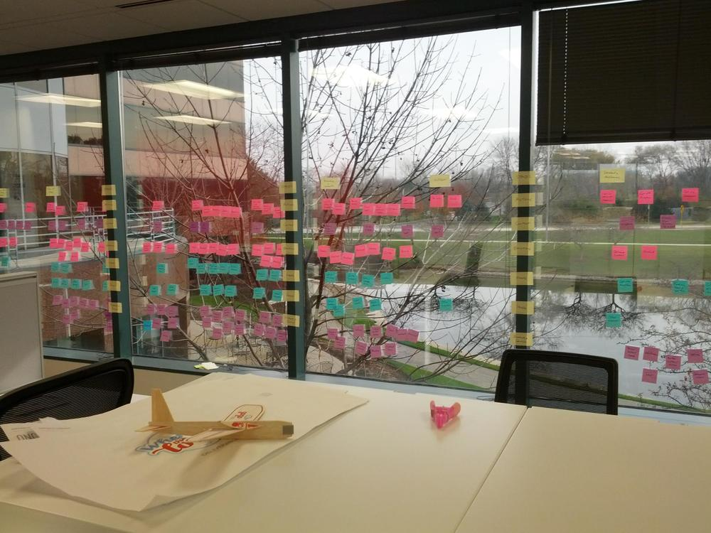
“Τα ανεπίλυτα προβλήματα δεν έχουν απαριθμήσιμο (ή εξαντλητικά περιγράψιμο) χώρο πιθανών λύσεων, ούτε υπάρχει μια καλή περιγραφή του συνόλου των επιτρεπόμενων ενεργειών που μπορούν να ενσωματωθούν”
Horst Rittel 1973
Notes:
Intangibility
Inseparability
Heterogeneity
Perishability
Service design is craft practice

Slide 26
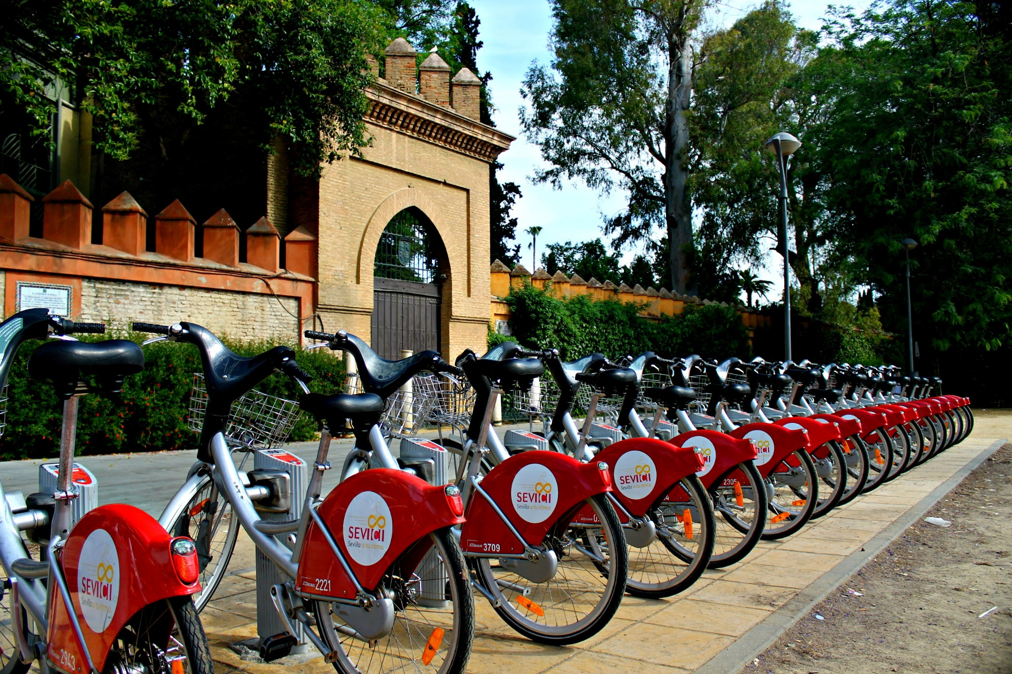
Από άτομα σε bits
Notes:
Atoms to bits
Sharing economy

Slide 27
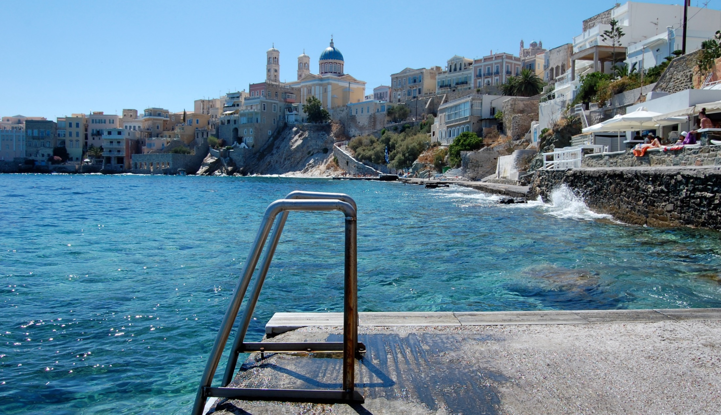
Κοινωνική καινοτομία.
Notes:
Social innovation is broader than it was when it first started.

Slide 28
Βιβλιογραφία
Debord, G. (1994). The society of the spectacle. New York: Zone Books.
Fry, T. (2009). Design futuring. Oxford: Berg.
Fung, A. (2004). Empowered participation. Princeton, N.J.: Princeton University Press.
Gershenfeld, N. (2005). Fab. New York: Basic Books.
Gorz, A. (2010). Ecologica. London: Seagull Books.
Hawken, P. (2007). Blessed unrest. New York: Viking.
Mill, J., & Ashley, W. (1965). Principles of political economy. New York: A.M. Kelley, bookseller.
Neuwirth, R. (2011). Stealth of nations. New York: Pantheon Books.
Proudhon, P. (1970). Selected writings of Pierre - Joseph Proudhon edited by Stewart Edwards. Macmillan.
Rifkin, J. (2011). The third industrial revolution. New York: Palgrave Macmillan.
Rittel H. & Webber M.(1974) Dilemmas in a General Theory of Planning, Policy Sciences, Vol. 4
Žižek, S. (2010). Living in the end times. London: Verso.

